Slide 1
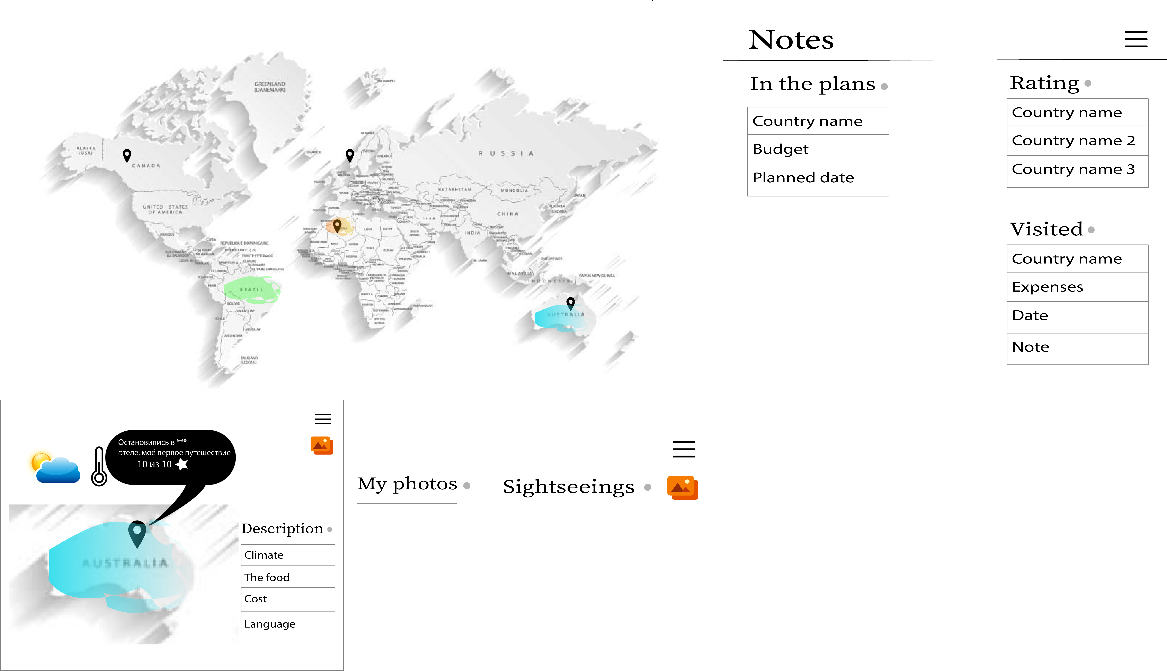


Slide 2
Скролл к карте;
Заметки на частях карты;
Хранение в БД информации про определённые места;
Меню с выпадающими окнами;
Возможность оставлять заметки на карте со значком;
Хранение в БД и отображение описания заметок;
Внесение в заметки своих планов на путешествие;
Рейтинг конкретного человека конкретных мест;
Возможность распечатать карту с внесёнными на неё заметками и т.д.(?);
Динамическое хранение погоды и температуры;
Галерея изображений (своих и достопримечательностей);
Spring Security/Spring MVC/Spring Boot/Spring Data

